Slide 1
«Гендерная психология. Коучинг отношений»

Slide 2






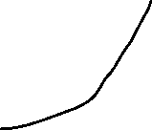






Флирт
Семейные системы
Самооценка
Созависимость Выгорание
Эмоциональный интеллект
Экологическое общение
Границы
Биологические потребности
Темперамент
Типологии (Майерс-Бриггс и пр.)
Базовые подходы и модели коучинга

Slide 3
Основные навыки Эмоционального интеллекта
Умение чувствовать – быть в контакте с эмоциями.
Иметь расширенный запас слов, обозначающих оттенки чувств.
Умение называть свои чувства.
Умение работать с чувствами, в том числе и выражать их экологично.
Умение понимать чувства других людей, не входя в «слияние» с ними.
Умение помогать другому человеку выразить свои чувства, «ПОНИМАТЬ» другого человека. Эмпатия.
Умение влиять на эмоциональное состояние другого человека.
Понимание, как мысли влияют на эмоциональное состояние. Умение контролировать мыслительный процесс.
Владение навыками неразрушительной экологической коммуникации.
Умение управлять своими чувствами.
Умение изменять свои эмоциональные состояния.
Понимание, благодаря контакту с чувствами, своих границ и границ других людей.
Адекватная самооценка.

Slide 4
Почему нам важно это знать?
(мотиватор к работе)!!!
Желания
Партнгеров
Родителей
действия
Нарушение границ
чувства
гнев
печаль
Друзей
результат
агрессия
злость
результат
уныние
пассивность
разбой
вредные привычки
психосоматика

Slide 5
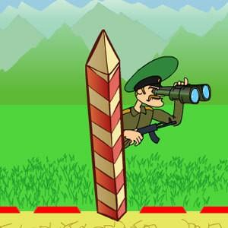
Границы? О чем это?
Или откуда у детей агрессия или замкнутость?
Что происходит, если одно государство нарушает границы другого?
Почему важно чувствовать, когда мы нарушаем свободу другого человека: когда контроль, или опека и забота становятся чрезмерными.
А если нарушаются наши интересы – что мы ощущаем?

Slide 6

Государство А
ГРАНИЦА
Государство В

Slide 7

Что разграничивают границы?
Территорию
Законы
Вероисповедание
Политическое устройство и взгляды
Традиции
Манеру одеваться
Культуру
Порядки
Язык
И многое другое

Slide 8
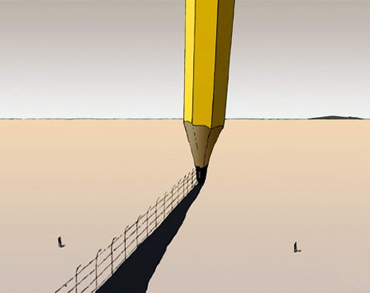
Какие бывают Границы?
Территориальные. Земельная собственность, двор, комната человека в квартире, его кровать и стол в общей комнате, шкаф, место в шкафу, компьютерное пространство и др.
Функциональные. Различные договоренности, правила, уставы, функциональные обязанности, договоры, соглашения.
Личностные. Темперамент, самочувствие, настроение, сложившиеся взгляды, убеждения, ценности. Наше право выбора, решения, желания и потребности. Наша самооценка, достоинства, таланты, способности. Наши чувства, ощущения, мысли, помыслы, мечты.
Границы – это то, то разграничивает МОЕ и НЕ МОЕ.
В нормальной ситуации границы установлены, обговорены, охраняются.
Нарушение их вызывает конфликт интересов.

Slide 9
Что разграничивают границы?
И у него есть…
«своя территория». Это комната, или стол в комнате, шкаф, или полки в шкафу, компьютер, телефон и пр.
Есть определенные договоренности по работе, с друзьями, к компанией.
свои взгляды, свои вкусы в одежде, музыке, предпочтения в еде и др.
особенности темперамента и характера
друзья и любимое время препровождения.
свои желания и потребности…

Slide 10
Задание
Объединитесь в пары.
Обсудите на личных примерах, как нарушают Ваши территориальные, функциональные и личностные границы партнеров или других близких людей. Какие чувства Вы испытывали при этом?
Обсудите на личных примерах, как Вы нарушаете территориальные, функциональные и личностные границы партнеров или других близких людей.
Какую обратную связь Вы от них получали?

Slide 11
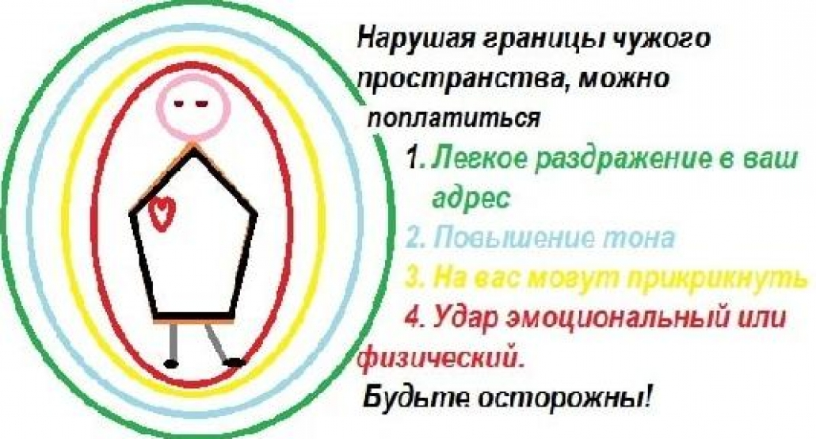

Slide 12

Как мы понимаем, что наши границы нарушаются?
Мы испытываем большое количество чувств из раздела ГНЕВ «Словаря чувств»
Досада
Недовольство
Раздражение
Сердит
Расстроен
Злость
Надоело
Сыть по горло
Возмущен
Разозлен
Киплю от гнева
Вне себя от злости
Пылаю гневом
Разъярен
Ярость
Бешенство

Slide 13
Что еще?
Важно извиниться:
«Прости, я кажется задела тебя, я была неправа»
«Мне кажется, ты сейчас сердишься на меня, прости»
Используем фразы смягчающие конфликт:
меня беспокоит..., и я хотела бы это с тобой прояснить, если ты не возражаешь;
мне кажется, что в наших отношения возникло напряжение. Могли бы мы поговорить об этом?
итак, я поняла, что ты смотришь на это таким образом..., а я думаю по этому...;
мне кажется, что существует такая проблема и давай подумаем, как мы можем её разрешить;
возможно, я что-то не так поняла, но мне кажется я старалась поступать правильно (по крайней мере у меня было такое намерение), и мне бы хотелось, чтобы мы...;
я хотела бы, чтобы мы пришли к взаимному компромиссу. Возможно ли это?

Slide 14
Как мы устанавливаем границы. Как правильно это делать
Реактивная фаза: учимся говорить «НЕТ». Активно указываем на то, что нравится, против чего он выступает и чего не станет делать.
Постреактивная фаза. Устанавливаем новые взаимоотношения, основанные на любви к ближнему, как к самому себе.
Способы установления границ.
Просто сказать НЕТ, в ответ на предложение, или просьбу. (УПРАЖНЕНИЕ)
Устанавливать временные рамки общения.
Рассказать о своих личностных границах близкому человеку.
Сказать о своих чувствах, используя «Я - сообщение», если человек нарушает границы и не замечает этого. После «Я – сообщения» можно попросить так не делать.
Здоровая конфронтация (формулу см. в предыдущих материалах).
При помощи правды о себе (ложь обозначает ваши границы не в том месте, где они находятся).
При помощи последовательности (сказал – сделал).
При помощи установления эмоциональной дистанции (если человек нарушает ваши границы,
то отстраниться от близкого общения с ним и вовлеченности в его дела).

Slide 15
Что мешает нам устанавливать и охранять свои границы
1. Страх потерять любовь или оказаться отвергнутым.
2. Боязнь гнева со стороны окружающих.
3. Страх одиночества.
4. Страх нарушить сложившееся представление о любви. Многие люди не могут сказать: «Я люблю тебя, но это делать не хочу».
5. Вина. У многих людей уступчивость и готовность отдавать мотивируется виной.
6. Стремление «отдать долг». Родители говорили что-то вроде: «У меня никогда не было того, что есть у тебя», или: «Помни, ты получаешь не заслуженные тобой блага».
7. Хотим получать одобрение. Угождаем символическому внутреннему родителю.
8. Предположение, что в случае их отказа другой человек может испытать чувство потери.

Slide 16
Пять способов сказать «да» и «нет»
1. Здоровое «да». Ты просишь меня о чем-то, мне это нра­вится, и я говорю «да».
2. Нездоровое «да». Ты просишь меня о чем-то, мне это не нравится, я говорю «да», но возмущаюсь/обижа­юсь при этом.
3. Здоровое «нет». Ты просишь меня о чем-то, мне это не нравится, я говорю «нет» и нормально к этому от­ношусь.
4. Нездоровое «нет». Ты просишь меня о чем-то, мне это не нравится, я говорю «нет» и чувствую себя очень виноватым.
Люди, которых не научили заботиться о том, чтобы уста­навливать здоровые границы, обычно реагируют так, как описано в пунктах № 2 и 4,
5. Влюбленность. Ты просишь меня о чем-то, мне это не нравится, но поскольку я отношусь к тебе с любовью и заботой, то я говорю «да» и не возмущаюсь/не обижаюсь при этом.

Slide 17
Границы в отношениях с людьми
Способность к поддержанию границ и построению близких отношений в сочетании определяет качество отношений с окружающими людьми.
 | Строю близкие отношения с людьми | Не сближаюсь с людьми
Поддерживаю свои границы | Подлинно близкие отношения | 3. Одиночество
Не устанавливаю свои границы | Нездоровое слияние | 4. Беспорядочность

Slide 18


Как формировать глубокие близкие отношения
Notes:
Название программы. Название модуля и его описание. Описание и название должно соответствовать информации на сайте.
Ссылка на сайт МИП - http://inpsycho.ru/edu_all/edu_add

Slide 19
Выстраиваем близкие отношения на 4 уровнях
Первый уровень. Это уровень обмена шаблонами. «Как дела?». «Сколько лет, сколько зим?». «Что новенького?»
Уровень установления контакта с людьми, для начала беседы.
Второй уровень. Уровень обмена информацией, когда люди становятся полезными друг для друга.
Третий уровень - обмен мнениями. Интерес к мнению другого человека и возможность поделиться своим приводят людей к отношениям, построенным на взаимном интересе.
Четвертый уровень. Обмен чувствами и эмоциями. Этот уровень, требует развитого эмоционального интеллекта. На этом уровне возможны отношения глубокой привязанности и любви.

Slide 20
Первый уровень. Уровень обмена шаблонами
Обычно: «Как дела?», «Что новенького?»
Формируем шаблоны общения для Первого уровня. Включаем творчество.
Утро. «Милый, вот и утро! Я тебя люблю! А сырники (и пр.) любят тебя!»
«Мороз и солнце – день чудесный! Еще ты дремлешь друг прелестный?»
Расставание. Например: «До встречи, мой Секс-символ!», «Люблю тебя моя красавица! Хорошего дня!»
Встреча. «Привет, привет тебе, мой друг!» «Я всегда радуюсь, когда ты входишь в дом!» «Моя красавица вернулась! Тебя ждет неприготовленный ужин!☺)
И многое другое, что Ваш партнер услышит только у Вас дома.

Slide 21
Задание. Уровень обмена шаблонами
Подумайте, какие шаблоны общения у Вас уже есть
Какие шаблоны общения Вы могли бы добавить, поделитесь друг с другом

Slide 22
Второй уровень. Уровень обмена информацией
С помощью обмена информацией партнеры могут становиться все более и более полезными друг для друга.
Жене важно знать про новые темы в компьютере. Мужу важно понять, как работать с женщинами в коллективе. Мы можем стать важным источником информации, если…
Нам важно интересоваться информацией, которую в периоды открытости дает нам партнер. Реагировать ИСКЛЮЧИТЕЛЬНО экологично.
В отношениях со своими родителями, с мужем, с другими близкими важно показывать пример, как обмен информацией помогает жить и ориентироваться в мире.

Slide 23
Третий уровень. Обмен мнениями
Интерес к мнению партнера – важный навык развития близких отношений.
Здесь очень важно использовать навыки внимательного слушания: откладывать дела, телефон, полностью сосредотачиваться на партнере, когда он делится своими мнениями и оценками.
Максимально соблюдаем ПРАВИЛА уважительного общения.
Даже, если мы не согласны, всегда начинаем с фраз: «Интересное мнение…», «Это интересно, я вижу тебе это важно».
Всегда начинаем не с отрицания, а с присоединения.
«Мне интересен этот стиль, но не очень близок»
«Мне интересно это мнение, я хотел бы узнать побольше, потому, что у меня другой взгляд на эту тему»

Slide 24
Четвертый уровень. Обмен чувствами и эмоциями
На этом уровне возможны отношения глубокой привязанности и любви.
Нам важно иметь собственный глубокий контакт с чувствами. Важно иметь широкий словарь чувств.
Важно уметь выражать свои чувства, говорить с партнером о них, передавать ему это знание.
Нам важно уметь распознавать чувства партнера, говорить с ним о них (эмпатическиое слушание).

Slide 25
Почему часто люди испытывают трудности в построении отношений на уровне обмена чувствами?
Люди не владеют своей эмоциональной сферой и, желая выстраивать отношения на глубоком эмоциональном уровне, обмениваются всеми эмоциональными состояниями, в которые они попадают.
Но далеко не все эмоциональные состояния партнёр или ребёнок может переносить, не разрушая свою эмоциональную сферу.
Поэтому для того, чтобы и сохранить глубину чувственных отношений и в то же время не наносить эмоциональных ран партнёру или ребёнку, мы вынуждены фильтровать свои эмоции и управлять ими.
А именно этого в среднем люди делать не умеют: ни фильтровать, ни управлять.
Поэтому они порой просто запрещают себе обмениваться эмоциональными состояниями и чувствуют глубокое неудовлетворение.

Slide 26
Адекватная самооценка
МЫ хорошо себя чувствуем. Хорошо выглядим. Мы – эффективны и продуктивны.
Мы хорошо относимся к другим. Мы прекрасно относимся к себе☺
Мы с радостью совершенствуемся и благодарим за указание на наши несовершенства.
Мы открыты миру и людям. Мы адекватно относимся к собственным промахам и ошибкам. «Я имею право на ошибки!»
А ТАКЖЕ мы уже не супер опекающие и не супер контролеры.

Slide 27
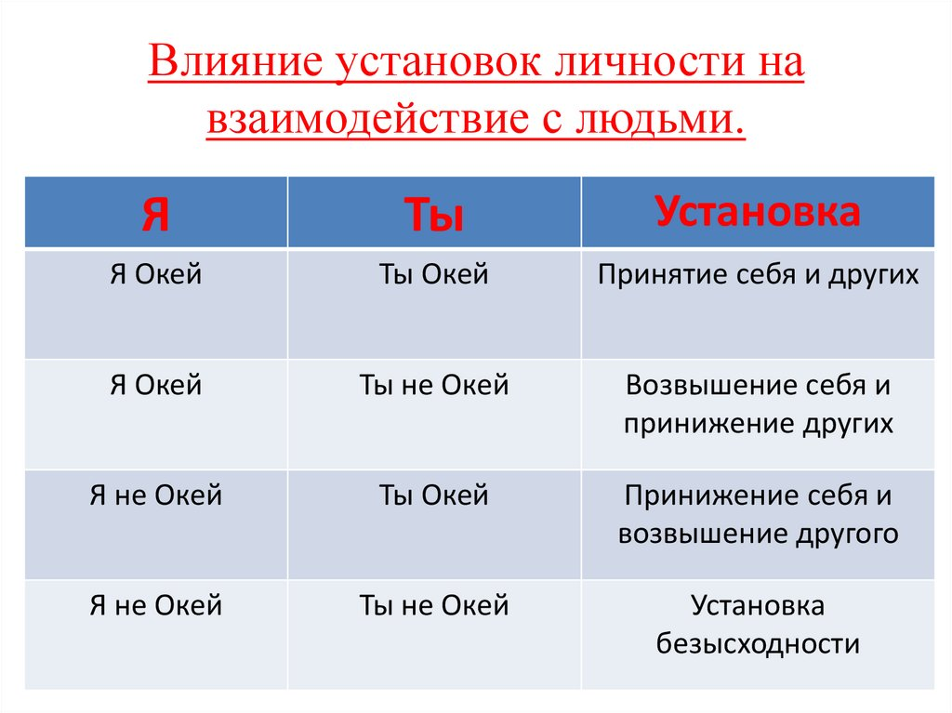

Slide 28
Что мешает адекватной самооценке?
Я не люблю себя?
Уделять себе время
Реализовывать то, что хочется (поставить в план)
Заботиться о своем здоровье: СОН, ПИТАНИЕ, ВОДА, ФИЗ. НАГРУЗКА
Хвалить себя!
Маленькие подарки!
Утренний завтрак?
Любимая музыка, фильм.
Что еще?

Slide 29

Упражнение. Составляем билль о моем праве любить себя
Отныне я имею право делать… и буду это делать!

Slide 30
Что еще мешает адекватной самооценке?
Сосредоточение на себе. Трудно выходить в «Карту мира» другого человека.
УПРАЖНЕНИЕ
Когда Вы возмущаетесь поведением, видом, поступками другого человека, попробуйте ответить себе на такие вопросы:
Почему этот человек ведет себя именно так?
Какие у него сейчас мысли? Что он чувствует и почему?
Как бы Вы поступили на его месте?
Если Вы считаете, что поступили бы по-другому, то какие обстоятельства Вашей жизни, как Вам кажется, способствуют (способствовали) этому.
Чем чаще Вы будете задаваться такими вопросами, тем скорее Вы сможете переключаться даже в острых ситуациях на ситуацию другого человека.
Объединитесь в пары, вспомните ситуацию, где Вы не могли учитывать карту реальности другого человека и постарайтесь с помощью вопросов партнера по упражнению увидеть ситуацию его глазами.

Slide 31
Мы зависим от мнения других людей.
УПРАЖНЕНИЕ
Прежде всего важно ловить себя на моментах, когда нам понятно, что сейчас я слишком близко принимаю к сердцу мнение того или иного человека.
Лучше сразу ОБРАБОТАТЬ этот момент. В крайнем случае запомнить и обработать в спокойное время.
Важно задать вопросы: почему меня волнует мнение этого человека? ЗАПИСЫВАЕМ ПРИЧИНЫ.
Эти причины достаточно важны, существенны, чтобы я отказывал(ась)ся от того, что я хотела и что мне важно? Какие выгоды я от этого имею?
Если мы решили, что это не важные причины,
делаем упражнение «А! ПЛЕВАТЬ!»
Объединитесь в пары, вспомните ситуацию, где Вы были зависимы от чужого мнения. Обсудите ее с партнером, сделайте выводы.

Slide 32
Я боюсь делать ошибки.
ОСОЗНАЕМ. Что самое страшное произойдет, если я сделаю эту ошибку? Как я смогу с этим справиться?
«Предупрежден, значит вооружен!»
Аффирмации. Работа с бессознательным.
Вспомните случаи, когда страх ошибки мешал Вам достигать результата, обсудите ее с партнером, сделайте выводы.

Slide 33
Я ненавижу критику.
Работа с манипулятивной критикой.

Slide 34
Я объективно понимаю, что люди вокруг меня более красивы, развиты и пр. Сравниваю не в свою пользу. (Разбираюсь, почему я сравниваю и почему меня это расстраивает)
Меня внезапно предали, бросили, уволили и пр.
В БАЗЕ ДЛЯ РАБОТЫ С САМООЦЕНКОЙ ОЧЕНЬ ВАЖНО УМЕТЬ РАБОТАТЬ С ЧУВСТВАМИ.

Slide 35
Как меняется восприятие окружающего мира
Адекватная самооценка дает возможность нам:
- СОчувствовать тем, кто поступает зло, плохо, неадекватно ( а не бояться, не мстить, не унывать)
Не он плохой, а ему плохо.
- СОрадоваться тому, что хорошо и у него и у других ( а не завидовать и бояться «сглаза»)

Slide 36
Манипуляция
Манипуляция - Это психологическое воздействие (влияние) на человека, с целью получить желаемое так, чтобы он сделал это сам, вроде бы по своей воле.
Как еще мы можем влиять?
Экологично: договариваемся и аргументируем. Это бережное общение.
Директивно: открытое принуждение, команды.
Манипуляция занимает срединное положение - это тоже принуждение, но скрытое. Человек воспринимается, как средство для достижения целей.
Манипулирование - это управление другим человеком настолько искусно, что объект думает, что сам управляет своим поведением.

Slide 37
ВАШИ ЛЮБИМЫЕ КНОПКИ?
«На ДУРАКА не нужен нож, ему с три короба наврешь и делай с ним что хошь»
Превознесение компетентности, успеха.
«Спасатель». «Спаси меня»
«Я на тебя рассчитываю».
«Ты и только ты».
«Настоящий мужчина».
Жалость к детям.
Вызывание чувства вины, стыда, страха.
Должна быть хорошей … мать, хозяйка, настоящая женщина, сексапильность …
Общие интересы, перспективы роста.
«Ты не как все», «ты не с нами», отвержение.
Шантаж + манипуляция.
Лесть.

Slide 38
Почему люди манипулируют?
К манипуляции любой человек прибегает
от слабости: невозможности добиться своего экологичным путем
от хитрости: в надежде, что другой не заметит манипуляции, сделает то, в чем нуждается манипулятор. Манипулятору же не надо будет «расплачиваться» за полученное.

Slide 39
Техники ухода от манипуляции
1. «Эмпатическое взаимодействие» Обращаемся к чувствам манипулятора.
2. «Заезженная пластинка» Монотонно и доброжелательно повторяем одну и ту же фразу.
3. «Внешнее согласие» Соглашаемся с той частью, которая похожа на правду.
4. «Уточняющий вопрос» Прояснение сути: «Что Вы имели в виду, когда говорите о…» «Какие факты Вы имели в виду?»
Определение целей манипулятора: «Что ты хочешь этим сказать?» «Почему Вы спрашиаете об этом именно сейчас?»
5. «Английский профессор» «Это неотъемлемая часть моей личности…»
«Не согласуется с моими убеждениями»

Slide 40
Утверждение (тщательно выписывается) | Негативный отклик (быстро пишется)
Я люблю себя. | Да?
Я люблю себя. | Ты не заслуживаешь любви.
Я люблю себя. | Но никто другой тебя не любит.
Я люблю себя. | Ты еще мало трудилась.
Я люблю себя. | Ты недостаточно умна.
Я люблю себя. | Посмотри, какая ты толстая.
Я люблю себя. | Ты не смогла похудеть, но ты пыталась, и кое-что тебе удалось
Я люблю себя. | Ну может быть, я люблю самую малость в себе.
Я люблю себя. | Ладно, я могу позволить себе любить себя.
Я люблю себя. | Да, я люблю себя.

Slide 41
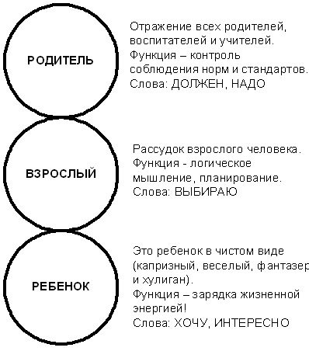
Эгосостояния по Э. Берну и как нам использовать эти знания

Slide 42
РОДИТЕЛЬ – отражение всех родительских фигур в нашей жизни
Родитель, с которым КЛАССНО!!!
Поддерживает, а не критикует
Заботится о всех потребностях
Готов прийти на помощь
Не укоряет, если что-то не так
Ласкает, нежен
Уделяет время
Дарит подарки
(экологичен в общении!!!)
РОДИТЕЛЬ, с которым ТРУДНО…
Критикует, не умеет поддерживать
Заботится только о том, о чем считает нужным
Злорадствует, когда приходит на помощь
Не ласкает, не нежен
Не уделяет достаточно времени
Подарками манипулирует
(НЕ экологичен в общении!!!)

Slide 43
РЕБЕНОК – ВСЕ МЫ РОДОМ ИЗ ДЕТСТВА!
Наши детские реакции всегда с нами!
РЕБЕНОК, с которым легко и интересно!
Энергичен
Послушен
Эмпатичен, чувствителен
Творческий
Любознателен. Хочет все знать
Легко прощает
РЕБЕНОК, с которым ТРУДНО…
Уже пассивен
Непослушный
Не чувствует других людей
Капризный! Назло!
Упрямый
Мстительный
Агрессивен

Slide 44
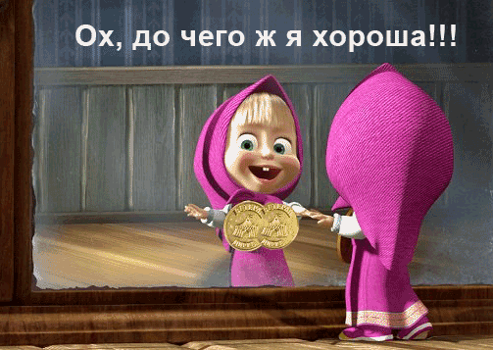
Важно стать хорошим родителем самому себе!
Поддерживаем себя, а не критикуем, не укоряем, если что-то не так
«Ну, не получилось сегодня, получится завтра!»
«Кто не ошибается, тот ничего не делает!»
«ну, правда не задумалась о последствиях, делаем выводы!»
Заботимся о всех потребностях (Тема: любовь к себе!)
Ищем обнималки! Заводим традицию! Ходим на расслабляющий массаж!
Уделяем время себе любимым, делаем подарки
Экологично общаемся с собой!

Slide 45
Семья, как система. Консультирование пар
Notes:
Название программы. Название модуля и его описание. Описание и название должно соответствовать информации на сайте.
Ссылка на сайт МИП - http://inpsycho.ru/edu_all/edu_add

Slide 46
Консультирование пар
Что важно знать (как минимум):
Типология партнеров
Эмоциональный интеллект
Экологическое общение
Границы
Самооценка

Slide 47
Особенности консультирования пар
1. Кто инициатор?
2. Вдвоем и ли по очереди?
3. Цель парной консультации?
4. Позиция консультанта при парной консультации, ведение консультации, установление правил
5. Пара в семейной системе
6. Возможно разделить пару снова?
7. Домашние задания.
8. Обратная связь: как продвигаемся к цели.

Slide 48
Ключевые особенности системы:
Систему выделяет/создает наблюдатель, который, определяет границы. (Их можно расширить или сузить).
Система состоит из элементов и динамических взаимосвязей между ними.
Работая с клиентом, Консультант-коуч определяет границы системы.
Члены семьи и взаимосвязи между ними образуют систему.

Slide 49
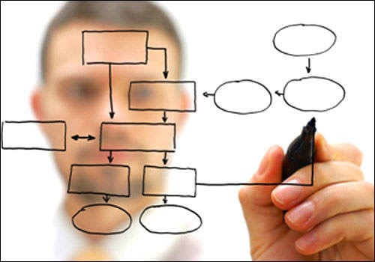
Свойства систем
Целостность системы:
«сила» связей элементов внутри системы выше, чем сила связей элементов системы с элементами внешних систем или среды.
Синергичность: появление у системы свойств, не присущих элементам системы; принципиальная несводимость свойств системы к сумме свойств составляющих её компонентов. Возможности системы превосходят сумму возможностей составляющих её частей.
Иерархичность:
различие между целями системы и целями её элементов (подсистем), которые являются для неё подцелями. Причём, системы более высокого порядка ставят цели перед системами более низкого порядка.
Целостность семейной системы
Внутренние связи в семейной системе будем определять по «силе» связей между членами семьи (элементами).
Если сила связей с элементами внешних систем становится выше, семья имеет тенденцию потерять целостность (начать разваливаться).
Синергичность
У семейной системы с необходимостью должна быть ЦЕЛЬ. Мы говорим о Миссии семьи.
ИЛИ: Мы семья, мы со всем справимся. Взаимопожддержка.
Иерархичность:
для здорового существования семейной системы, цели членов семьи важно согласовывать с Целью семейной системы.

Slide 50


Пример семейной системы
М
Ж
Р

Slide 51
Энтропия Негэнтропия в системе
Консультант может определить для себя уровень «энтропии» в семейной системе:
Есть ли семейные традиции? Кто устанавливал, все ли следуют?
Есть ли правила в семье? Они озвучены, или интуитивно существуют? И пр.
Энтропия (нестабильности) - от др.-греч. ἐντροπία — поворот, превращение) – самопроизвольно протекающие процессы движутся в сторону увеличения хаоса.
Негэнтропия (показатель стабильности, пришедший из философии) - показатель упорядоченности, демонстирирует меру упорядоченности и организованности системы.

Slide 52
Разрушение системы
Примеры внешних влияний на семейную систему.
Родственники, выключенные из семейной системы.
Необходимость переезда одного из членов семьи
Болезнь одного из членов семьи.
Кто-то на стороне.
Изменение силы внутренних связей в том числе через появление нездоровых коалиций.
КРИЗИС: развод, разрыв отношений с детьми.
ЛИЗИС : эмоциональный развод, постепенная деградация одного или нескольких членов семьи
Значительное усиление внешних влияний и изменение силы внутренних связей в системе.
Варианты разрушения систем.
КРИЗИС
ЛИЗИС (постепенное разрушение)

Slide 53
Что такое коалиции?
Коалиции представляют собой формы союзов, альянсов или группировок, которые образуются между членами семьи.
Они могут быть явными или скрытыми и часто возникают как реакция на конфликты или динамические изменения в семье.
Коалиции могут формироваться между разными членами семьи, включая родителей, детей и даже других родственников.
Они могут быть временными или стойкими, конструктивными или деструктивными.

Slide 54
Как коалиции формируются внутри семейных систем? Формирование коалиций обычно связано с попыткой членов семьи разрешить конфликты, удовлетворить свои потребности или изменить динамику в семье. Вот некоторые типичные сценарии:
Вертикальные коалиции
Горизонтальные коалиции
Гендерные коалиции

Slide 55
ПАПА
МАМА
Бм
Р1
Р2

Slide 56
Пример семейной системы
М
Ж
Р

Slide 57
Что может помочь сохранению семейной системы
Разрешение проблем, связанных с внешними влияниями.
Варианты работы по усилению связей между членами семьи.

Slide 58
Рычаг в системе
Рычаг - ключевая точка воздействия на систему.
Это либо элемент - либо особенности взаимодействия между элементами.
Кто из членов семьи наиболее заинтересован в изменениях?
Изменение каких взаимодействий повлияло бы на усиление связей между элементами (с чего начнем?)

Slide 59
Если рычагом является человек, то имеет смысл определить ключевые ценности, которые могут его мотивировать, например:
Здоровье свое и детей
Жизнь-смерть
Свобода и ее ограничение
Большие деньги
Статус престиж
Отношения мужчина-женщина
Отношения со значимой фигурой
Высшие ценности (религиозные, хобби, справедливость, самореализация)

Slide 60
Упражнение
Составьте схему своей семейной системы.
Выявите коалиции.
Определите, кто основной рычаг изменений в вашей семейной системе.

Slide 61
Что делать? (Варианты работы по уменьшению Энтропии и усилению связей между членами семьи)
Выстраиваем отношения на 4 уровнях
Правила Семьи (По Ю. Б. Гиппенрейтер)
Миссия Семьи (По Стивену Кови)
Что еще?

Slide 62
Работа с неадаптивными мыслями
Notes:
Название программы. Название модуля и его описание. Описание и название должно соответствовать информации на сайте.
Ссылка на сайт МИП - http://inpsycho.ru/edu_all/edu_add

Slide 63
Я и мои мысли
Свободное мысленное время
В чем внимание – в том рост

Slide 64
Автоматические и неадаптивные мысли
Мышление управляет эмоциями, мотивами, планами поведения и поведением.
Автоматические мысли – это внутренний процесс комментирования всего происходящего. Они проявляются сами по себе. Их не нужно “думать”, они появляются машинально. В повседневной жизни мы не замечаем их, потому что они очень быстро проскальзывают мимо осознания.
Иногда эти автоматические мысли существуют в виде интериоризованной внутренней речи, иногда — в виде образов. При некоторой тренировке эти мысли можно осознать и изменить .
Некоторые автоматические мысли становятся неадаптивными и вызывают дискомфорт, страдания, нарушают внутреннюю гармонию и порождают болезненные эмоциональные реакции.
Неадаптивные автоматические мысли — это обычные адаптивные мысли, проявляющиеся в преувеличенном виде или же в неподходящей ситуации.

Slide 65
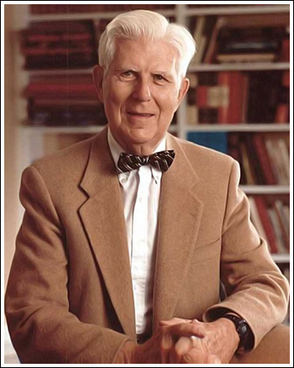
Аарон Темкин Бек — американский психотерапевт, профессор психиатрии Пенсильванского университета, создатель когнитивной психотерапии, одного из направлений современного когнитивно-бихевиорального направления в психотерапии.

Slide 66
Работа неадаптивными автоматическими мыслями по А. Беку
Проверка обоснованности автоматической мысли следствиями из нее
(Эта техника имеет другое название — декатастрофизация, или "что если"-техника)
П. Если я провалюсь — это катастрофа. (неадаптивная мысль)
Т. А что произойдет, если Вы провалитесь? Умрут Ваши родственники, от Вас уйдет жена?!
П. Нет, я просто буду себя плохо чувствовать!
Т. Представьте, что будет, если Вы получите "2".
П. Я буду себя плохо чувствовать.
Т. И как долго?
П. Два дня.
Т. И из-за такой малости стоит это рассматривать как катастрофу?!

Slide 67
Побуждение к проверке неадаптивной мысли в реальном действии.
Например, у депрессивного больного имеется мысль: "Я ни к чему не способен". Пациента побуждают к маленьким, но реальным успешным действиям. Например, женщину побуждают к тому, чтобы она приготовила обед. Постепенно пациент выполняет все более трудные задания.

Slide 68
Метод записи событий дня.
Пример использования этой техники: женщина жалуется на поведение сына.
Пациентка. Сын меня не слушается.
Терапевт. Ставьте знак "+" в листе наблюдений всякий раз, когда сын послушался вас, и знак "-", когда не послушался.
Если пациент жалуется: "Все люди агрессивно настроены по отношению ко мне", то терапевт дает такой же совет - отмечать "+" или "-" каждое взаимодействие с людьми.

Slide 69
Имагинальная техника.
Пациент. Я не смогу.
Терапевт. Вообразите и попробуйте.
Метод разыгрывания ролей. Пример: терапевт играет роль сурового критика, встав на позицию, с которой депрессивный пациент постоянно критикует самого себя, т. е. терапевт критикует пациента его словами и мыслями. Пациент начинает осознавать перегибы собственной критики.

Slide 70
Неадаптивные мысли, или «тараканы»
«Таракан» - (иррациональная мысль), гуляющий на свободе, может «инфицировать» весь организм.
Поэтому «тараканов» надо уничтожать, как только вы их замечаете.
Иначе они станут портить ваши отношения с окружающими, вашу работу и всю вашу жизнь.

Slide 71
Виды «тараканов»
Мысли из разряда «вечно или никогда». Выражения, как «всегда», «никогда», «никто», «все», «каждый раз» - конфликтогены общения.
Сосредоточенность на плохом. Способность в любой ситуации видеть только плохое.
«Ясновидение ». « Я так и знал(а)». Склонность ожидать худшего из всех возможных вариантов развития ситуации. Негативное видение будущего.
«Чтение мыслей». Убежденность, что вы знаете, о чем думают другие, даже если вам они об этом не говорят.
Мышление чувствами. Безусловное доверие своим негативным чувствам.

Slide 72
«Таракан» | Вид «таракана» | Убить «таракана»
Ты никогда меня не слушаешь | Мысли из разряда «вечно или никогда» Поиск виновного | Меня раздражает, когда ты меня не слушаешь, но я же знаю, что ты и раньше прислушивался и будешь прислушиваться и дальше
Моя начальница меня не любит | Чтение мыслей | Я ведь не знаю, любит она меня или нет. Может быть, у нее сегодня просто тяжелый день.
Надо мной будет смеяться весь класс | «Ясновидение» | Я не могу этого знать. Может быть, им мое выступление как раз понравится
Я глуп (он глуп, нет смысла продолжать общение) | Ярлык | Может, иногда я и поступаю не очень умно, но я отнюдь не глуп
Это ты виноват, что в наших отношениях возникли трудности | Поиск виновного | Я должна посмотреть, в чем есть и мои ошибки

Slide 73
Упражнение
Сделайте упражнение в парах. Поддержите друг друга, как коучи в этой работе.
Запишите событие, с которым связаны ваши собственные неприятные мысли и ощущения.
«ТАРАКАН» - ОПРЕДЕЛИТЕ ВИД «ТАРАКАНА»
УНИЧТОЖЬТЕ «ТАРАКАНА» - поспорьте с этой иррациональной мыслью

Slide 74
Схема работы с неадаптивными мыслями
1. Выявляем неадаптивную мысль
2. Работаем с чувствами, которые она вызывает
3. Далее работаем с неадаптивной мыслью одним из способов

Slide 75
Немного о ПРАВИЛАХ семьи
4 цветовые зоны Ю. Б. Гиппенрейтер
ЗЕЛЕНАЯ: То, что можно делать по своему усмотрению.
ЖЕЛТАЯ: Можно делать все, но в определенных границах.
ОРАНЖЕВАЯ: Особые обстоятельства.
КРАСНАЯ: НЕПРИЕМЛЕМО НИ ПРИ КАКИХ ОБСТОЯТЕЛЬСТВАХ.

Slide 76
Упражнения для пары
Notes:
Название программы. Название модуля и его описание. Описание и название должно соответствовать информации на сайте.
Ссылка на сайт МИП - http://inpsycho.ru/edu_all/edu_add

Slide 77
Работа с обидами партнеров друг на друга
Конечно часто в паре накоплены невысказанные обиды.
Одно из упражнений, которое дается на дом – бой подушками (снимаем самые простые недовольства, желательно с включением флирта).
1. Выписываем причины недовольства друг другом (15), ранжируем их (сначала достаточно простые), выбираем первые 3-5.
2. Достаем маленькие декоративные подушки, договариваемся о времени и каждый по очереди высказывает причину недовольства и бьет подушкой партнера (стараемся не попадать по чувствительным местам)
3. Высказав первые 3-5 претензий в зависимости от состояния Смеемся и обнимается, или говорим : «Все, продолжим завтра! Я ценю, что мы с тобой решились на это!»
4. Договариваемся о следующих «баталиях».
В цеом работа с обидами идет в индивидуальном порядке.

Slide 78
Слова поддержки и восхищения
Во многих семьях (партнерствах) такие слова произносятся редко и почти всегда несоответственно (смотри тему: Слова поддержки и восхищения, как правильно говорить)
Делаем интервенцию: учимся говорить слова поддержки и восхищения, тренируемся письменно и доводим написанные слова до совершенства.
Далее партнеры в смс обмениваются в течении недели смс-посланиями со словами поддержки и восхищения, затем постепенно вводим в дневное общение обмен словами поддержки и восхищения.

Slide 79
Благодарность
В партнерстве, начиная возможно с определенного периода отношений, пары забывают благодарить друг друга.
Важно возобновить этот навык. Для этого можно сделать такое упражнение.
1. Написать список, за что я хотел(а) бы поблагодарить партнера, но забываю в суете дел.
2. Написать список того, за что в принципе можно было бы поблагодарить партнера, хотя в моей карте реальности это просто не стоит благодарности.
3. Обратить внимание на то, как часто я благодарю партнера за вещи из списка 1. Хотя бы иногда я благодарю партнера за некоторые вещи из списка 2?
4. Стоит подумать, готов(а) ли я включить в дневное общение слова благодарности.
5. В крайних случаях партнеры в смс обмениваются в течении недели смсками со словами благодарности из списка.

Slide 80
Вопросы для женщин
1.Когда я плачу мне хочется, что б мой возлюбленный…
2. Я люблю, когда мой возлюбленный проявляет ко мне интерес и внимание следующим образом…
3.Мне хотелось бы, чтоб мой возлюбленный укрепил мое самоуважение следующим образом…
4.По моему, мой возлюбленный относится к моей женской интуиции следующим образом…
5.Когда я испытываю предменструальное напряжение, мне бы хотелось, чтоб мой возлюбленный…
6.Мне бы хотелось, чтоб мой возлюбленный проявлял интерес к нашему дому следующим образом…
Я хотела бы реализовывать свои способности вне дома следующим образом…

Slide 81
Вопросы для мужчин
Мне бы хотелось, чтоб моя возлюбленная понимала мою потребность в _____________ и проявляла это следующим образом:
мне бы хотелось, чтоб моя возлюбленная понимала мою потребность в _______________ и проявляла это следующим образом:
мне бы хотелось, чтоб моя возлюбленная понимала мою потребность в ______________и проявляла это следующим образом:
мне бы хотелось, чтоб моя возлюбленная понимала мою потребность в ______________ и проявляла это следующим образом:
мне бы хотелось, чтоб моя возлюбленная сделала наш дом местом, куда приятно возвращаться и сделала это следующим образом…

Slide 82
Вопросы для мужчин
Когда я чувствую, что мужество покидает меня (неприятности на работе, усталость) я хотел бы, что б моя возлюбленная делала следующее…
Когда я возвращаюсь домой с работы, я хочу, что б возлюбленная меня встречала… (в каком виде, как она должна при этом выглядеть?)…
Каким образом возлюбленная может помочь укрепить Вам свое мужское достоинство?
Как вы реагируете, когда возлюбленная перебивает Вас? Как Вы хотите, чтоб она это делала?
Каким образом Ваша возлюбленная может помочь Вам расслабиться или снять напряжение?
Нравится ли Вам, когда Ваша возлюбленная поддерживает Вас и сочувствует вашим интересам в профессиональном плане? каким образом ей лучше это сделать?
К чему Вы бы хотели, что б ваша возлюбленная проявила больший интерес в вашей совместной жизни?

Slide 83
Вопросы для женщин
Мне бы хотелось, чтоб мой возлюбленный понимал мою потребность в _____________ и проявлял это следующим образом:
мне бы хотелось, чтоб мой возлюбленный понимал мою потребность в _______________ и проявлял это следующим образом:
мне бы хотелось, чтоб мой возлюбленный понимал мою потребность в ______________и проявлял это следующим образом:
мне бы хотелось, чтоб мой возлюбленный понимал мою потребность в ______________ и проявлял это следующим образом:

Slide 84
Основные правила восстановления отношений
Проявляйте нежность. Регулярно прикасайтесь к партнеру, целуйте его и обнимайте — и это необяза­тельно должно приводить к сексу.
Защищайте свои отношения. Выкраивайте время для качественного общения, как вы выкраиваете время для друга или ребенка.
Делитесь друг с другом впечатлениями в течение дня. Спрашивайте его, как у него идут дела, и рассказы­вайте ему о своих делах
Пересмотрите роли в своих отношениях. Создайте собственные отношения вместо того, чтобы слепо копировать стандарты общества.
Подумайте о том, что вы и ваш партнер делаете всег­да и не делаете никогда. Будьте более разборчивы в отношении того, как вы проводите время вместе.

Slide 85
Ежедневно выражайте свои чувства. Говорите ему, что любите его, и уточняйте, почему. Вместо «я люб­лю тебя» говорите: «Мне ужасно нравится твоя улыбка / твоя попка / то, как ты обращаешься с детьми».
Предавайтесь приятным воспоминаниям и делайте сегодня то, о чем не раз вспомните с удовольствием в будущем. Напоминайте партнеру о хороших време­нах
Чаще развлекайтесь. Затейте бой на подушках, сыг­райте в «Монополию» и заведите музыку, которую вы слушали во время первых свиданий.
По возможности ломайте повседневную рутину. От­правьтесь на полночную прогулку, пригласите его после работы в бар или приготовьте ему какой-ни­будь сюрприз.

Slide 86
Установите правила поведения дома, например:
не кричите из комнаты в комнату;
не перебивайте;
не смотрите телевизор во время ужина и после одинна­дцати часов вечера;
не говорите помногу о работе;
не звоните из дома по делам без крайней нужды.
Согласовывайте свои личные пели с вашими общими целями.
Не скрывайте мысли и чувства.
Пообещайте оба, что не будете больше относиться другу к Другу с безразличием.
Договоритесь о клю­чевой фразе, которую вы оба будете произносить, когда почувствуете, что это происходит вновь, — например:
«Не забывай, дорогая, мы с тобой вдвоем против всего мира».

Slide 87
Какие способности и душевные качества нужны, чтобы вступать и поддерживать хорошие любовные отношения
    Готовность идти в партнерские отношения.
    Способность к эмпатии.
    Доверие.
    Восприятие собственных потребностей, чувств, умение о них говорить.
    Понимать «карту реальности» партнера, уметь посмотреть на ситуацию его глазами.
    Принятие партнера: понимать, что партнер – он Другой, и вполне возможны конфликты.
    Умение конфликтовать экологично.
    Способность выдерживать фрустрацию, что мои потребности не всегда удовлетворяются.
    Также умение партнеру сказать «нет».
    Способность регулировать собственные аффекты. Умение дистанцироваться в конфликте.
    Способность быть одному.
    Ответственность.

Slide 88
Созависимые отношения и пути преодоления созависимости
Notes:
Название программы. Название модуля и его описание. Описание и название должно соответствовать информации на сайте.
Ссылка на сайт МИП - http://inpsycho.ru/edu_all/edu_add

Slide 89
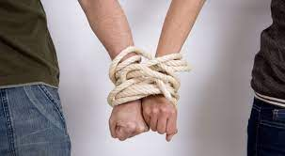
«Мы все склонны к созависимым отношениям в той или иной степени…»
«Созависимость — это нездоровая, неадекватная или опасная потребность в другом человеке» Андреа Миллер
Мало у кого родители были настолько мудры, что дали в детстве ровно столько любви, заботы, принятия, свободы и контроля, сколько было необходимо.
Чаще всего, любви не хватало, свободы тоже, а контроля было в избытке.
Поэтому большинство из нас в большей или меньшей степени зависимы в своих отношениях, даже не осознавая этого.

Slide 90

Признаем наличие проблемы
Люди, склонные к созависимым отношениям с другими людьми обладают следующими личностными особенностями:
У них занижена самооценка, наблюдается нелюбовь к себе (иногда это может проявляться как высокомерие, чувство превосходства над другими)
Они плохо осознают свои потребности и желания, не умеют их удовлетворять Не умеют просить то, что им необходимо
У них много подавленных (неосознаваемых) чувств
Они не умеют говорить «нет», психологические границы либо размыты, либо железобетонны
У них присутствует страх перед жизнью, имеется повышенная тревожность (иногда неосознанная)
Велик страх отвержения
Чувство вины и стыда играет большую роль в их жизни
Сильно зависимы от внешних оценок

Slide 91
Треугольник Карпмана — это самая распространенная модель взаимоотношений между созависимыми людьми. Впервые описал ее классик трансактного анализа Стивен Карпман в 1968 году. Люди манипулируют друг другом, зависят друг от друга и очень от этого устают. Счастья в таких отношениях крайне мало. Как и сил, чтобы изменить ситуацию. Но выход из этого есть.

Slide 92
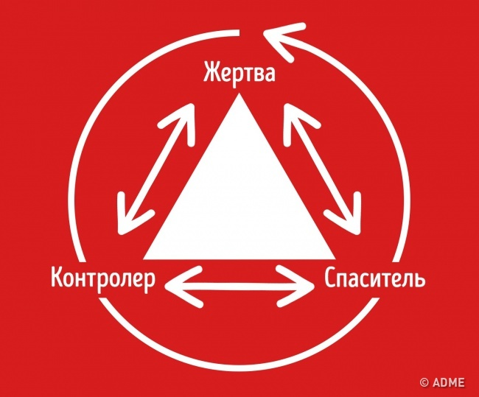
Треугольник Карпмана
В треугольнике могут крутиться и двое, и трое, и целые группы людей.
Но ролей в нем всегда три:
жертва, гонитель, спасатель.
Участники треугольника
периодически меняются ролями, но все они являются манипуляторами и здорово
портят себе и близким жизнь.

Slide 93
Жертва
Жертва сознательно или бессознательно выбирает страдания. Жертва НЕ берет ответственность за свои проблемы на себя, а ищет (и находит) виноватых вокруг. Такая позиция выгодна для Жертвы, появляется причина, объясняющая, причины ее неудач.
Ей то обидно, то страшно, то стыдно. Она завидует и ревнует. Ей не хватает ни сил, ни времени, ни желания сделать что-то для улучшения своей жизни. Она инертна.
Такой подход позволяет Жертве «привлечь» Спасателя (того, кто посочувствует, поможет, избавит от проблем). В начале Жертва получает от него сочувствие, соучастие, дальше пытается переложить на Спасателя СВОЮ ответственность, а затем еще и обвиняет в своих неудачах.

Slide 94
Гонитель (контролер, диктатор, агрессор)
Он уверен, что Жертва является виновником всех проблем (и его в том числе).
Гонитель навязывает свой стиль поведения и мыслей (или тот, который считает правильным), в общем «учит жизни». Это может проявляться тиранией вплоть до физического воздействия. Гонитель почти всегда напряжен, раздражен, зол и боится расслабиться. Он контролирует, преследует и критикует жертву, чувствует невыносимый груз ответственности и очень от этого устает.
Но бессознательно он ощущает собственную важность и значимость.

Slide 95
Спасатель
Спасатель чаще всего испытывает жалость и сочувствие к жертве и злость и порой враждебность и агрессию к контролеру.
Помогая Жертве, он к тому же бессознательно чувствует себя «выше»: умнее, способнее, успешнее. Он испытывает «глубокое удовлетворение» от того, что он «Спасает» других.
Со стороны все выглядит благопристойно. Он же вроде бы как помогает! Но основная цель его действий и советов — самоутверждение и уход от своих собственных проблем.
Хотя он может считать и убеждать сам себя, что его миссия «избавлять» страдающих людей от проблем, но действительно помочь человеку можно только тогда, когда он сам просит о помощи.

Slide 96
Как это работает
Гонитель не дает покоя жертве, он контролирует, следит порой за каждым шагом, критикует, заставляет делать «то, что надо».
Жертва старается, мучается, устает и жалуется.
Спасатель утешает, советует, подставляет уши и жилетку для слез.
Участники периодически меняются ролями.
Такая мелодрама может длиться многие годы, люди могут даже не осознавать, что прочно застряли в треугольнике.
Их устраивает до поры до времени такое положение вещей. Гонителю есть на кого изливать свой негатив и есть кого винить в своих бедах, жертва получает сочувствие и избавляется от ответственности за свою жизнь, спасатель наслаждается ролью героя.
Все они зависят друг от друга, потому что источник своих проблем они видят в другом человеке. И бесконечно пытаются изменить человека так, чтобы он служил их целям.

Slide 97
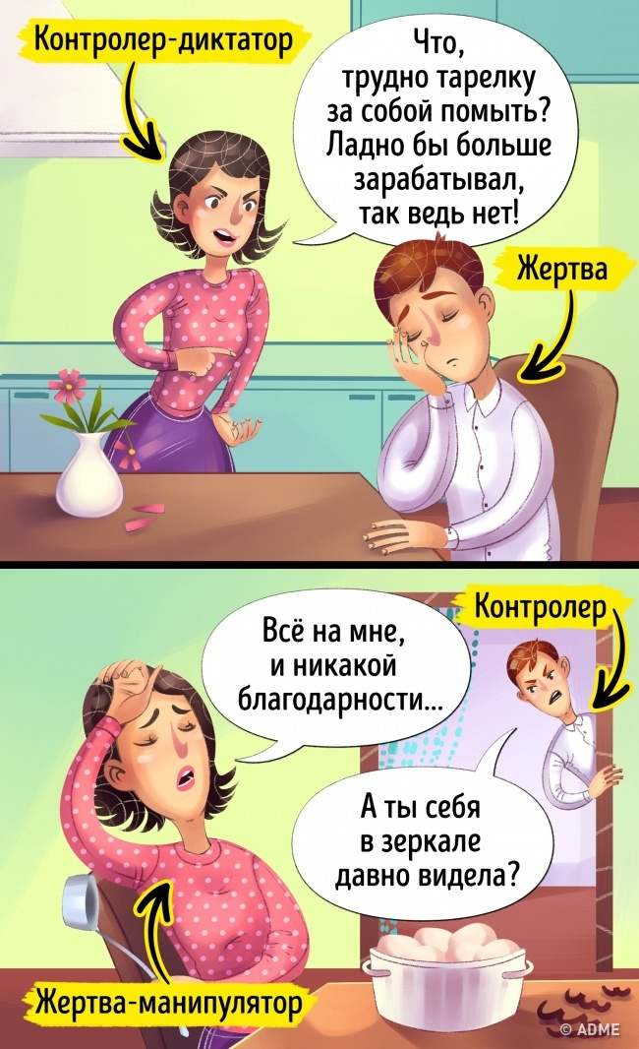
Партнеры переключаются между ролями треугольника и то контролируют, то спасают друг друга.
Такие отношения точно не про любовь, а про желание
доминировать, жалость к себе, изматывающие претензии и неуслышанные
оправдания.
Это не про любовь, не про поддержку, не про счастье.

Slide 98
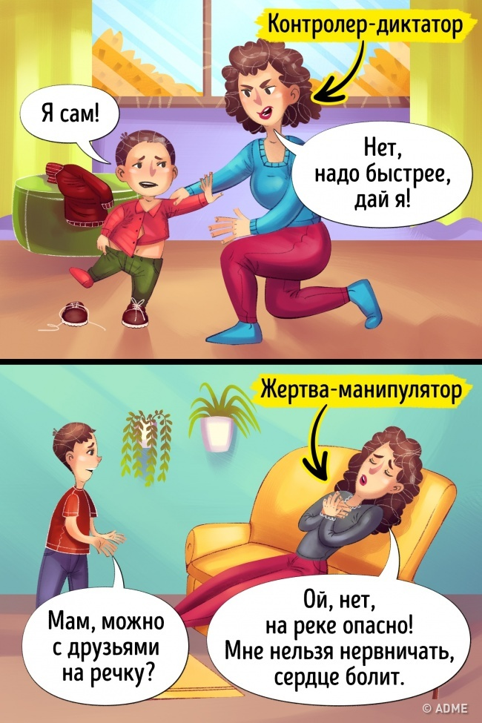
Когда семья живет в треугольнике Карпмана, то и появившийся ребенок неизбежно будет затянут в этот треугольник.
Скорее всего, его будут ограничивать в самостоятельности, возможности выбора, принятии решения.
Люди, живущие в треугольнике, думают, что защищают таким образом своего ребенка. Такие родители часто играют на чувстве долга, стыда, вины, жалости.

Slide 99
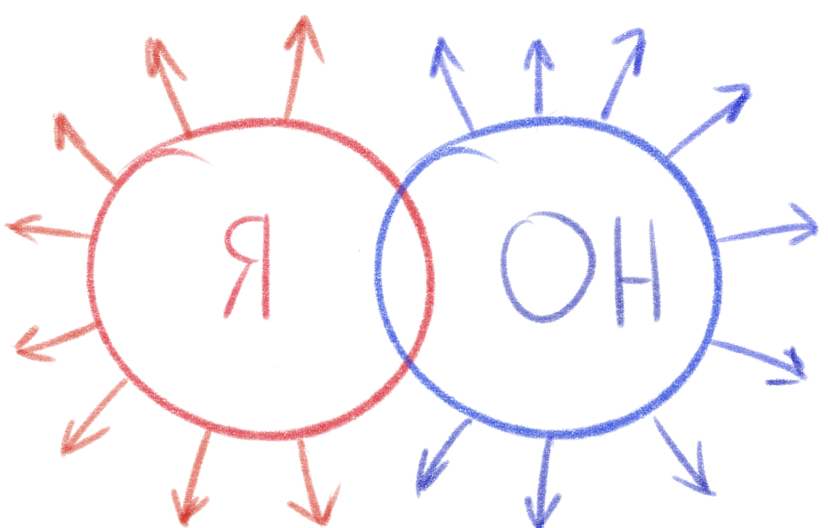
Здоровые отношения
в здоровых отношениях есть привязанность, но есть и автономия, возможность опираться на себя, на свои личные ресурсы, не зависящие от другого человека.
есть поддержка с уважением к границам другого человека.
В здоровых отношениях люди остаются вместе не потому что друг без друга невозможно, а потому что вместе лучше, чем по-отдельности.

Slide 100
Любовь к себе – шаг № 1
Как на самом деле любить себя?
Мои языки любви?
«Я – обаятельная и привлекательная», «Я – мужчина ГЕРОЙ, я все могу!»
Упражнения на работу с самооценкой

Slide 101
Принятие себя – основа любви к себе
Наши недостатки – продолжения наших достоинств
Выпишите свои достоинства – напишите их противоположность.
Разделение себя и своих недостатков.
УПРАЖНЕНИЕ.
ПРИМЕР:
Я умею добиваться своего
Упрямая
«Если бы я не была упрямой, мне было бы трудно добиваться результатов»

Slide 102
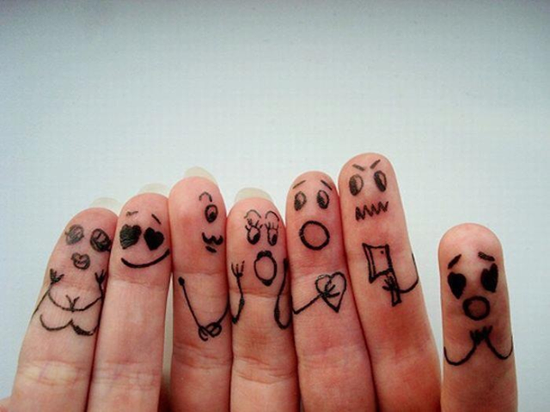
Контакт с чувствами – шаг № 2
Соависимость характеризуется нарушением способности адекватно чувствовать.
У зависимых людей очень много подавленных чувств.
Подавленный гнев иногда может случайно проявиться в нахмуренный бровях, резкости нашего голоса, резкости суждений, категоричности наших оценок, в осуждении другого человека.
Очень трудно признавать отрицательные чувства.

Slide 103
Страх – основа зависимости
В формировании зависимых отношений большую роль играет страх.
Тревога, страх – противоположность любви. Страх нас сковывает, блокирует, отстраняет нас от тех ситуаций, где мы чувствуем опасность, ограничивает нашу реальность.
Страх, как и любое другое чувство, надо принять – не убегать от него, не подавлять, не обманывать себя, что страха нет – принять и прожить его, не избегая, побыть в нем, пройти сквозь него.
РАБОТА СО СТРАХОМ НАЧИНАЕТСЯ С РБОТЫ С ЧУВСТВАМИ

Slide 104
Чувство Вины заменяем Ответственностью
УПРАЖНЕНИЕ
1. Какие реальные чувства (по словарю чувств) скрываются за «чувством» ВИНЫ?
Что я могу (должен) сделать с этими чувствами?
2. Какие действия я могу(хочу) сделать по отношению к …

Slide 105

Работа с границами – шаг № 3
Подавление чувств приводит к тому, что люди не чувствуют свои границы и не умеют их отстаивать. У них агрессия направлена вовнутрь, на себя.
Есть другой тип зависимых людей – они умеют отстаивать свои границы, умеют говорить «нет», но нарушают чужие, требуют от партнера того, что требовать не вправе.

Slide 106
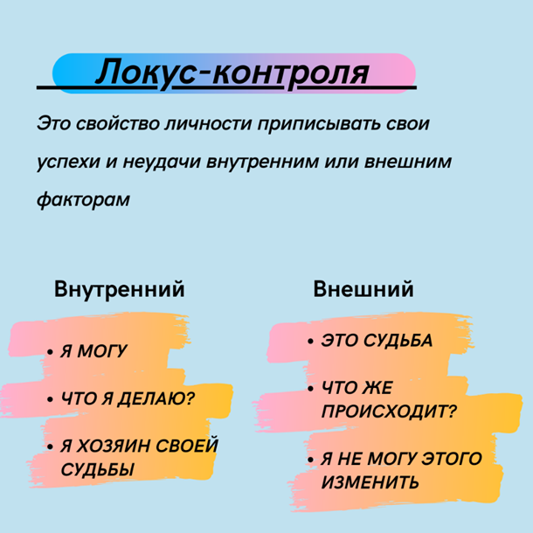
Я – беру ответственность за свою жизнь - Шаг № 4

Slide 107
Кто виноват и что делать?
Проактивность и реактивность.
Стивен Кови «7 навыков высокоэффективных людей»
Как я это создал?
Какие выводы я могу из этого сделать?
Что я могу сделать теперь, чтобы исправить последствия?
(Что я могу седать для других людей?)

Slide 108
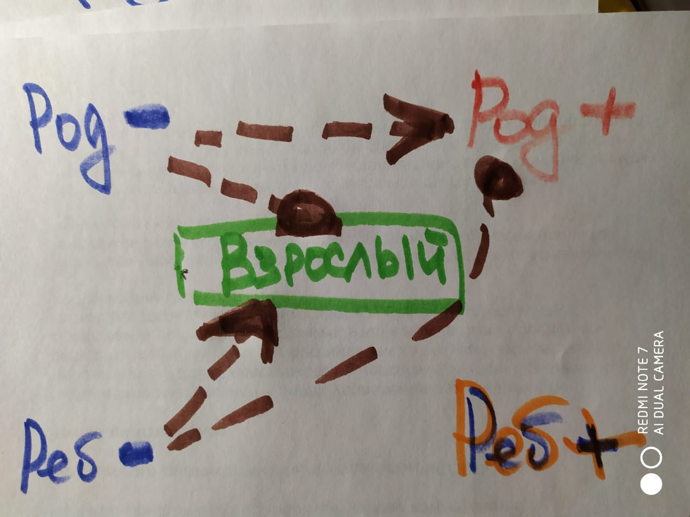
Быть хорошим Родителем самому себе - Шаг 5.
Поддержка Родителя +
Трансформация Родителя –
Формирование Взрослой части личности

Slide 109
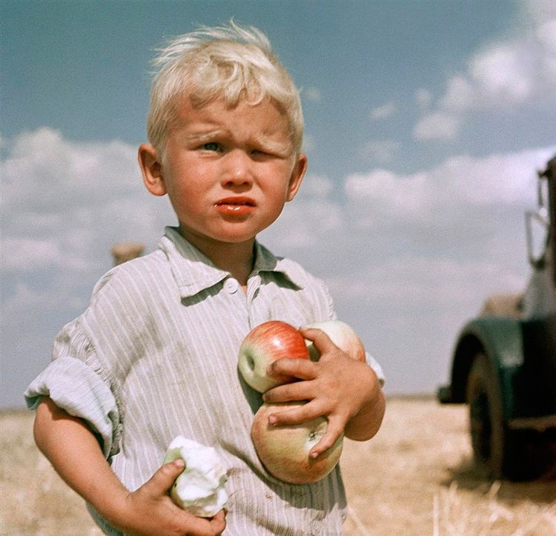
Я родом из детства (упражнение)
Составьте два списка незавершенных проблем в отношениях с родителями (матерью и отцом отдельно).
В первом списке напишите всё, что говорила и делала по отношению к вам мать (отец) в то время, когда вы были ребенком, и что, на ваш теперешний взгляд, не принесло вам никакой пользы и даже могло повредить.
Во втором списке перечислите все, что вы хотели бы, чтобы ваша мать (отец) говорила и делала, когда вы были ребенком, и что, по вашему мнению, сделало бы вашу жизнь сейчас более легкой, пошло бы вам на пользу.

Slide 110
Первый список показывает то, что вы не полностью простили своим родителям, то, за что вы, возможно, до сих пор на них в обиде.
Это то, что сдерживает вас и способствует вашей зависимости.
Во втором списке перечислено все то, что вы до сих пор ожидаете от своих родителей или от своего партнера.
Здесь указано все то, что кто-то другой, как вы до сих пор надеетесь, должен сделать для вас.
Вам придется взять эти заботы на себя или попросить близких людей помочь удовлетворить вам эти потребности.

Slide 111
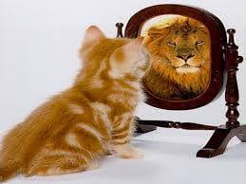
Работа с самооценкой – шаг № 6
«Зависимость – семейная болезнь» Валентина Москаленко, часть 2.
https://coollib.com/b/225628/read
Статья «Самооценка»

Slide 112
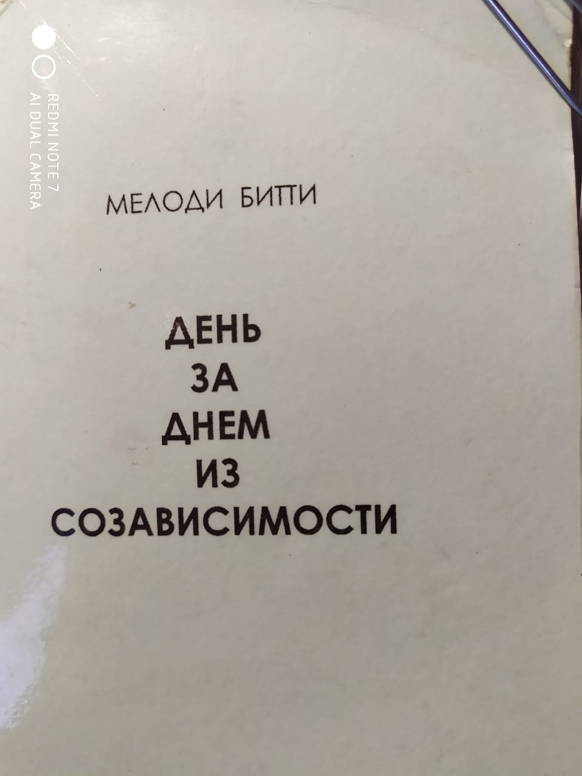
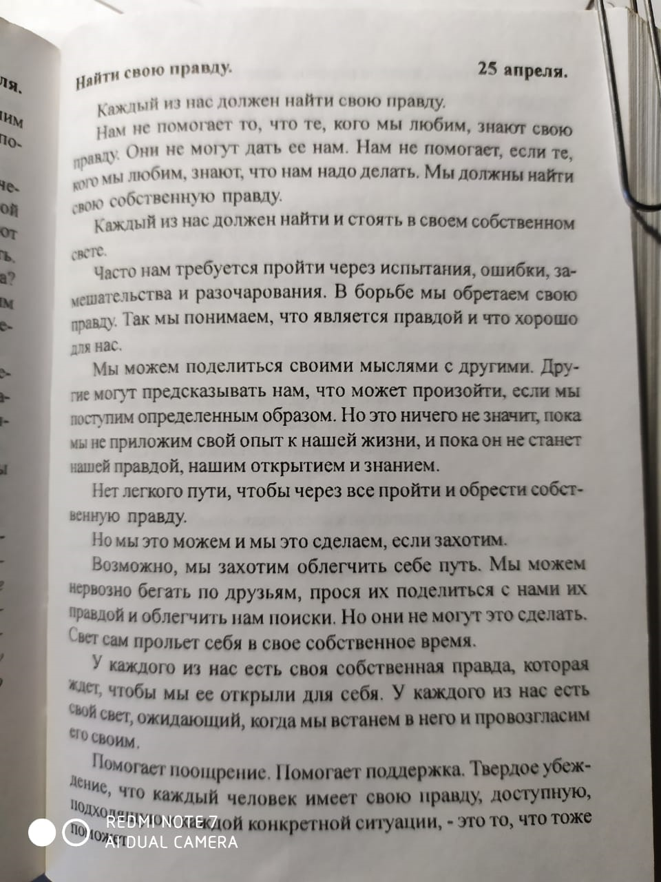
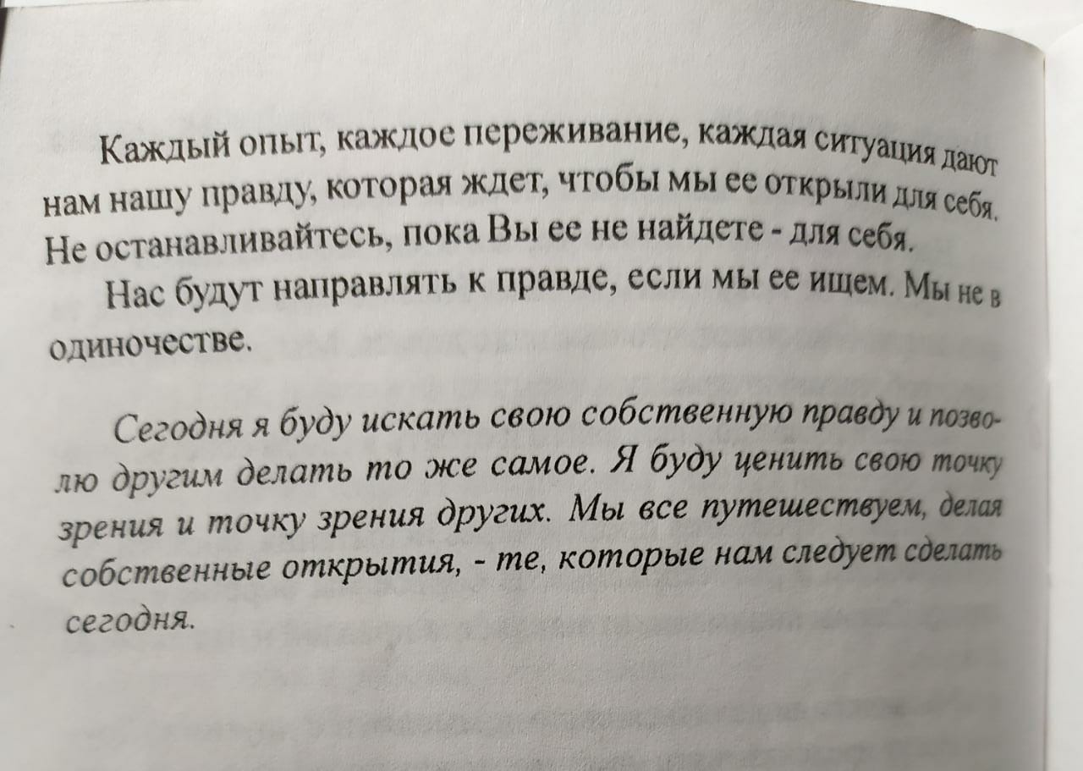

Slide 113
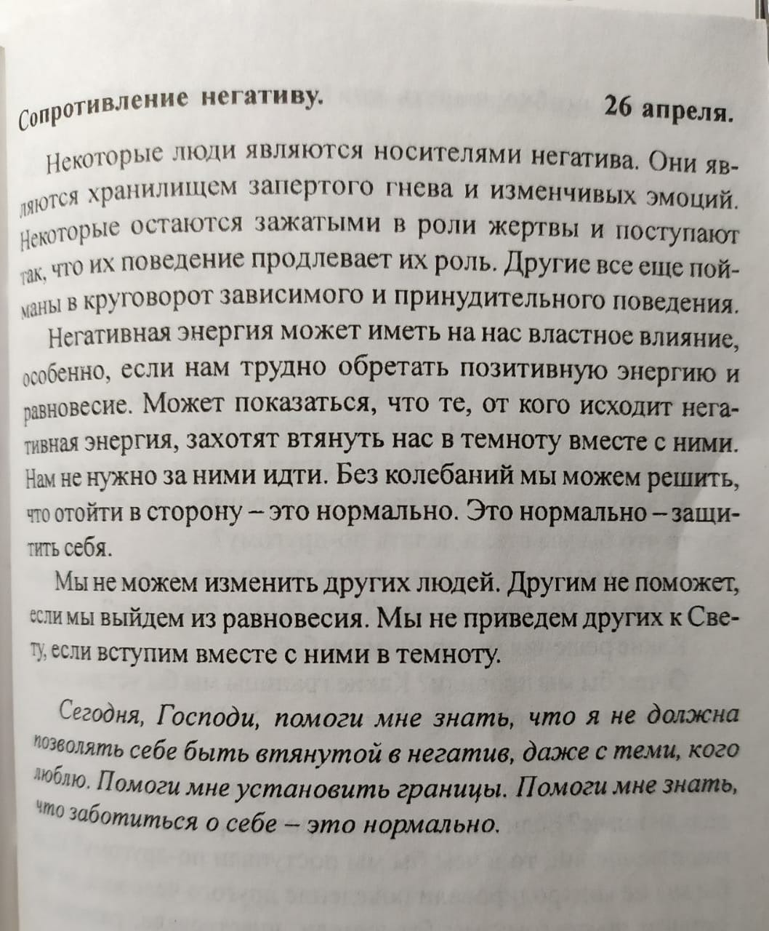
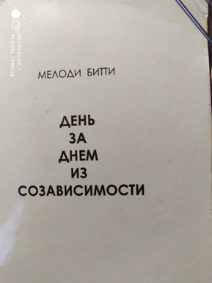

Slide 114

ЗАДАНИЕ. Любовь или зависимость?
Есть ли у каждого из любящих твердая уверенность в своей собственной ценности?
Оказывает ли на любящих благотворное влияние связь между ними? Становятся ли они и в отношениях с другими людьми лучше, сильнее, привлекательнее, совершеннее или чувствительнее? Дорожат ли они этой связью именно по этой причине?
Сохраняют ли любящие какие-либо важные для них близкие отношения с другими людьми?
Вписываются ли отношения между любящими в их жизнь в целом или же они обособлены от нее?
Способны ли любящие преодолеть собственнические инстинкты или ревность к успехам партнера?
Связывает ли любящих не только любовь, но и дружба? Останутся ли они близкими людьми, если сексуальные отношения потеряют свою остроту?

Slide 115
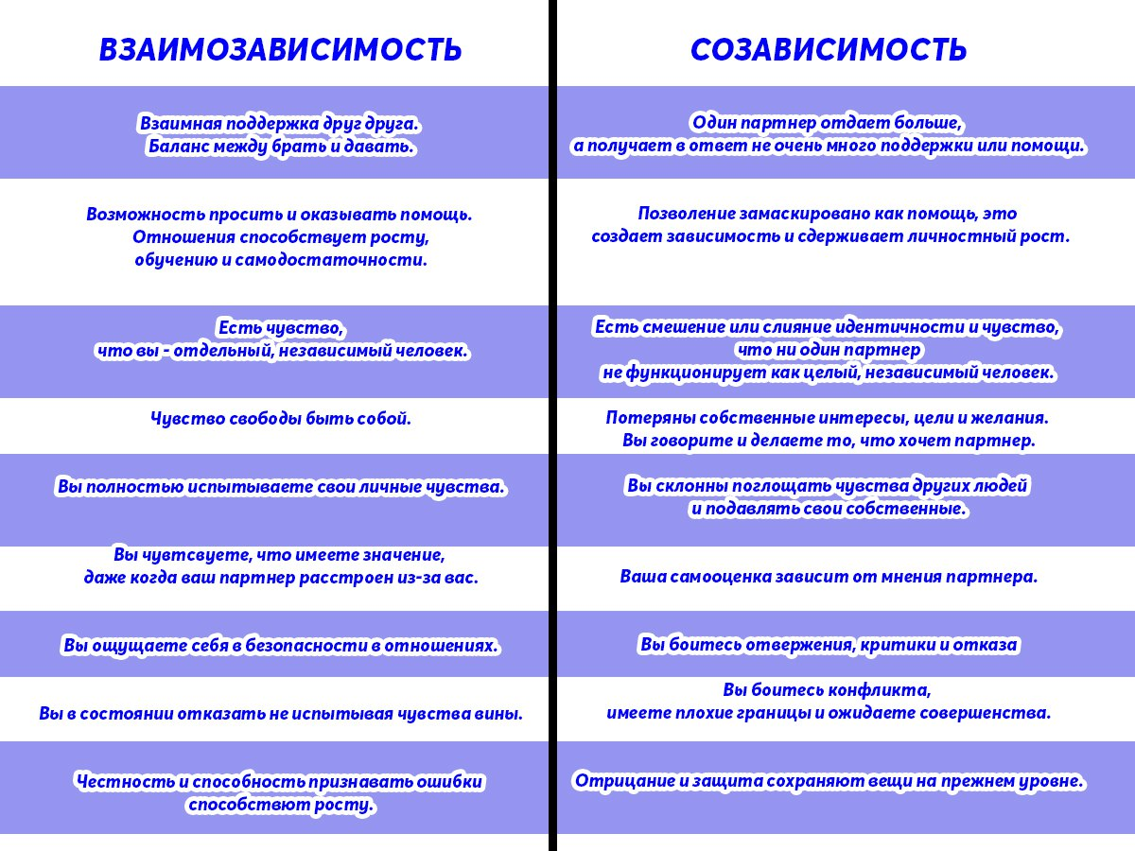

Slide 116
Флирт – топливо отношений
Notes:
Название программы. Название модуля и его описание. Описание и название должно соответствовать информации на сайте.
Ссылка на сайт МИП - http://inpsycho.ru/edu_all/edu_add

Slide 117

Что для Вас ФЛИРТ?
Порой так все спокойно в отношениях, что хочется закатить скандал на ровном месте.
«Да чего ей (ему) не хватает? Я так стараюсь!» — недоумевает партнер.

Slide 118

Флирт в отношениях?
Многие ошибочно полагают, что флирту в отношениях не место, что любовь должна подпитываться сама собой, а интерес друг другу вспыхивать просто на пустом месте.
Психологи давно нашли определенную взаимосвязь между расставанием и отсутствием флирта в продолжительных отношениях.

Slide 119

Часто нам кажется, что наш партнер не развивается. Иногда просто не меняется наше представление о нем. Мы не даем себе труда обнаружить происходящие обновления.
Держим свои отношения в плену стереотипного восприятия. Но в нашей власти это изменить.

Slide 120
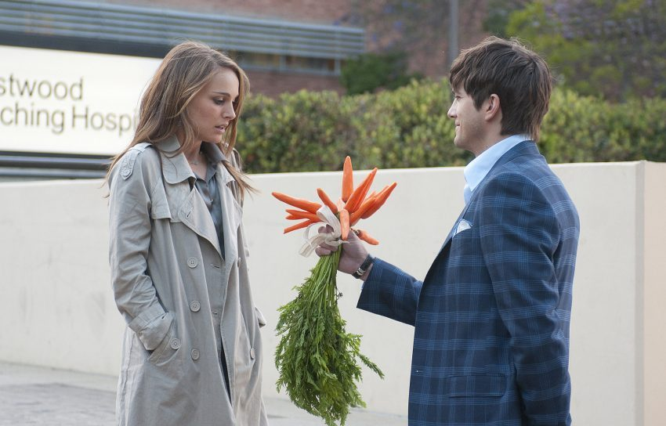
Некоторые принципы флирта
Живите с мыслью, что ФЛИРТ необходим.
Получайте удовольствие от ФЛИРТА.
Уважайте тех, с кем ФЛИРТуете.
Принимайте, как данность, что иногда партнер может на ФЛИРТ не ответить.
Флиртуйте так, чтобы Ваш партнер чувствовал себя особенным.
Будьте искренними.
Помните! ФЛИРТ это общение из Эго-состояния Ребенок +

Slide 121
О чем мы забываем
Как мы выглядим? Часто длительные отношения позволяют им расслабиться и меньше следить за собой.
Однако, если хочется оставаться желанным (это касается и мужчин и женщин), то важно вызывать сексуальный интерес у партнера. И, конечно, важно знать, что именно во внешности важно для Вашего партнера.
Выводы:
узнаем, что именно привлекает партнера в Вашей внешности;
стараемся иметь ОБРАЗ, быть в образе, иначе получается БЕЗ образие☺
Не пренебрегаем игровыми образами в отношениях (важно, чтобы партнер был к этому расположен)

Slide 122

Флиртующая коммуникация
Взгляды, прикосновения, открытые вопросы
Интонация
СМС?
Фото?
Шутки
Смех по вкусу

Slide 123
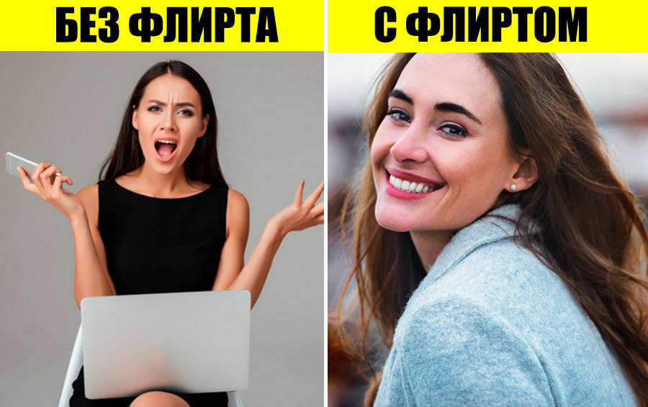
Делайте друг другу сюрпризы без всякого повода
Мы знаем о Пяти языках любви: маленький подарок внезапно и с намеком. (Подарки)
Совместная прогулка в интересном месте, где можно пообщаться, или просто незапланированный вечер дома. (Время)
Объятий много не бывает, обнимаем и ласкаем партнера неожиданно и по-разному, почему – нет? (Прикосновения)
Если язык любви Помощь – проявите фантазию, как сделать приятное на этом языке, но не буднично, а интересно!
Ну а о словах восхищения и комплиментах – и говорить не стоит. Это важнейший язык флирта. Добавляем интонацию, взгляды и смех!

Slide 124
Играйте и кокетничайте с любимым
Игра – это синоним флирта. Она требует и фантазии и раскованности.
Последите за собой – м.б. Ваш внутренний ребенок «закован» и «зажат». Важно поработать над тем, чтобы помочь ему освободиться.
Подумайте, где найти ресурс для высвобождения творческой активности, импульсивности, которой заведует Ваше эгосостояние «Ребенок».
Проведем мозговой штурм!

Slide 125

Решение конфликтов через флирт
Муж разбрасывает носки
Жена потратила все деньги на…
Муж собирается уехать на рыбалку вместо того, чтобы поехать к теще

Slide 126

Флиртовать с любимым человеком отнюдь не так просто, как кажется.
Иногда придется поговорить на эту тему с партнером, прослушать какую-то тему.
Важно наблюдать за партнером, ведь часто шутки, подкалывания, анекдоты, смех – это начало флирта. Не пресекайте его занудством, поддержите.
И, конечно, искренность. Искреннее желание внести в отношения искорку, интерес.
Помните! Флирт и творческий подход к нему - залог успешных отношений.

Slide 127

Интересное!
Флирт полезен для здоровья. У тех, кто регулярно и активно флиртует, прекрасный иммунитет и крепкое здоровье.
Стрельба глазами – не единственное оружие во флирте. Ученые утверждает, что человек использует во время флирта более 52 сигналов тела.
В некоторых местностях флирт запрещен законом. В Нью-Йорке продолжает действовать устаревший закон, по которому мужчина может быть оштрафован на 25 долларов за слишком откровенные взгляды; при вторичном нарушении этого закона преступник будет обязан выходить на улицу в специальной повязке, наподобие конских шор.
Флиртовать можно в любое время. Многие люди не ждут выходных, чтобы отправиться в бар или ночной клуб и там флиртовать – они заигрывают по дороге на работу.

Slide 128
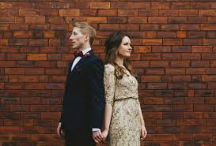
5. Необязательно флиртовать лицом к лицу. По данным исследовательского центра Pew Research Center, 40% респондентов, искавших любовь в виртуальном пространстве, признались, что они легко готовы флиртовать по электронной почте или в чате.
6. В викторианскую эпоху веера играли роль языка тела. С помощью веера можно было передать целую гамму чувств. Так, если дама в присутствии мужчины прижимала веер к груди, к сердцу, это было равносильно признанию в любви: «Вы завоевали мое сердце». Полураскрытый веер, кокетливо прижатый к губам, был приглашением к поцелую. Если полностью раскрытый веер скрывал глаза, это означало «Я вас люблю», а если дама несколько раз подряд раскрывала и складывала веер, она хотела сказать «Как вы жестоки». Даже жалко, что изобрели кондиционеры, и флирт с помощью веера стал невозможен.
7. Навязчивый флирт дает противоположный эффект. По данным центра социальных исследований Social Issues Research Centre, самая распространенная ошибка во флирте - слишком навязчивый зрительный контакт.

Slide 129

9. Иногда за флирт можно принять дружеское участие. Исследования показали, что эту ошибку чаще всего совершают мужчины – они принимают вежливость женщины и дружеское расположение за флирт.
10. Флирт универсален. Девушка, живущая в Нью-Йорке, имеет мало общего с жительницей камбоджийской деревни, но они совершенно одинаково пытаются привлечь внимание противоположного пола: улыбаются, удивленно поднимают брови, отводят взгляд, хихикают и поправляют волосы. Кстати, животные тоже флиртуют: птицы, рептилии, и даже рыбы, и у каждого вида есть собственный способ флирта. Так что даже если морской окунь может флиртовать, то ты и подавно – не стесняйтся и будь смелее!
Источник: http://ivona.bigmir.net/psihologia/relate/relationship/311635-Desjat--faktov-o-sovremennom-flirte--obol-sti-ego
© Ivona.bigmir.net

Slide 130


Slide 131
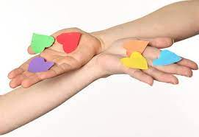
Баланс брать – давать!!!
Партнёрские отношения удаются благодаря постоянному обмену «давать-брать». Иногда у людей возникают трудности с тем, чтобы научиться полноценно вкладываться и одновременно с этим регулировать, что, сколько и зачем они берут.
Возможные причины нарушения баланса
Партнер чувствует потребность в таком количестве любви, которое другой не способен вам дать.
Один из партнеров склонен в большей степени отдавать (причины?), потом негодовать на неблагодарность другого.
Один из партнеров склонен в большей степени забирать (причины?).
Партнер большую часть своей энергии тратит на обслуживание системных семейных динамик, что съедает большую часть его ресурса, и нарушает ВАШ С НИМ БАЛАНС.

Slide 132
Баланс брать – давать!!!
При нарушении баланса в отношениях важно начинать работать над его восстановлением.
Что можно делать?
Говорим с партнером о своих пожеланиях и чувствах, вместо претензий.
«Неутолимая жажда — это желание иметь, не принимая» Берт Хеллингер. Тогда необходима личная терапия.
Партнеру, который склонен значительно больше отдавать, важно научиться брать, заметить свои потребности в отношениях и разрешить их себе.
Для партнера, который склонен в большей степени забирать, стоит устанавливать границы (тема границ в партнерстве не проработана).
При потере сил для обслуживания системных семейных динамик, партнеру необходимо разобраться с этим.
«Положительное уравновешивание», когда в ответ на полученную пользу партнер делает тоже пользу «и еще чуть-чуть».
Благодарность тоже служит уравновешиванию отношений. Важно с благодарностью принимать то, что дают, и из любви возвращать несколько больше.

Slide 133

А можно ли посчитать?
Если нельзя посчитать, как будем определять?
Варианты:
Определить правила, функционал
Взаимно описать потребности
Сообщить о недостаче…
Спросить, возможно чего-то не хватает.

Slide 134
Почему мужчины не берут ответственность?
№ | Почему мужчины не берут ответственность? | Кто причина этого
1 | Семейная история. Так воспитали. | Кто воспитывал?
2 | Кто-то не дает взять ответственность, не доверяет. | Кто не доверят?
3 | Кто-то уже взял ответственность или уже сделал дело. | Кто всё сделал?
4 | Так удобнее, потому что… см. пункт 3 | Кто всё делает за мужчину и приучает к этому?
5 | Долго думают (обдумывают решение в пещере). | Кто торопит, пилит, укоряет?
6 | Боятся, что результат будет плохо оценен. | Боятся чьей критики?

